Slide 1
Laboratorio IoT
Prof. Paolo Napoletano
a.a. 2020/2021
Home monitoring
Team
Lisa Cocchia - 793569
Emanuele Giannuzzi - 797819

Slide 2
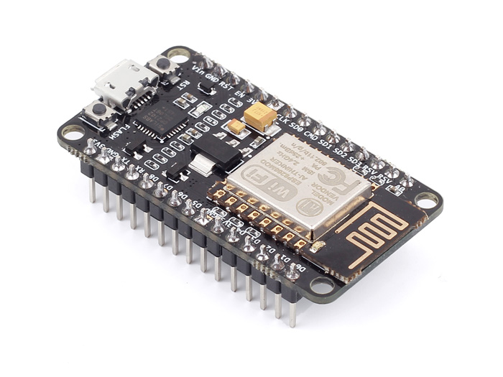
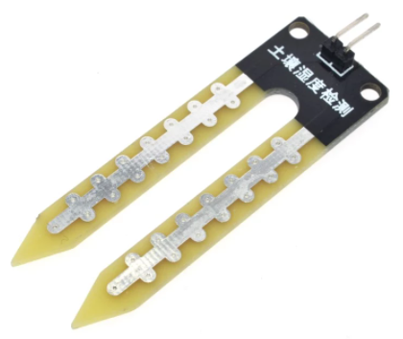
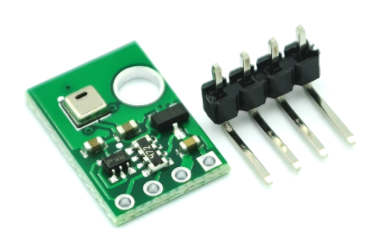
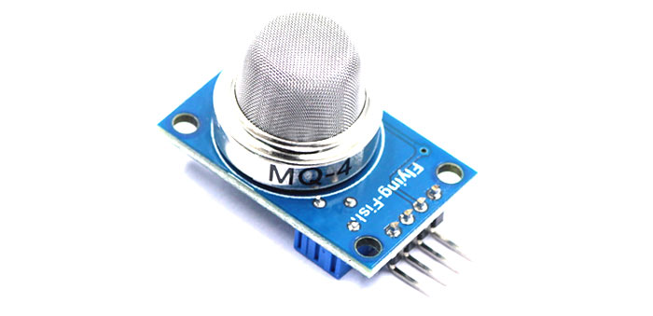
Materials
Description of the ingredients employed
Board:
3x ESP8266 WiFi NODEMCU
Sensori:
1x DHT22 sensore di temperatura e umidità
1x DHT11 sensore di temperatura e umidità
1x AHT20 sensore di temperatura e umidità
1xMQ-4 LPG,CH4,CO, Alcohol, Fumo Sensor
1x Sensore di umidità del suolo
Attuatori:
2x LED esterni
Altro:
Cavi
Resistori
Breadboard
IDE:
PlatformIO IDE for VSCode
PyCharm
Tecnologie
InfluxDB
Flask
MQTT

Slide 3
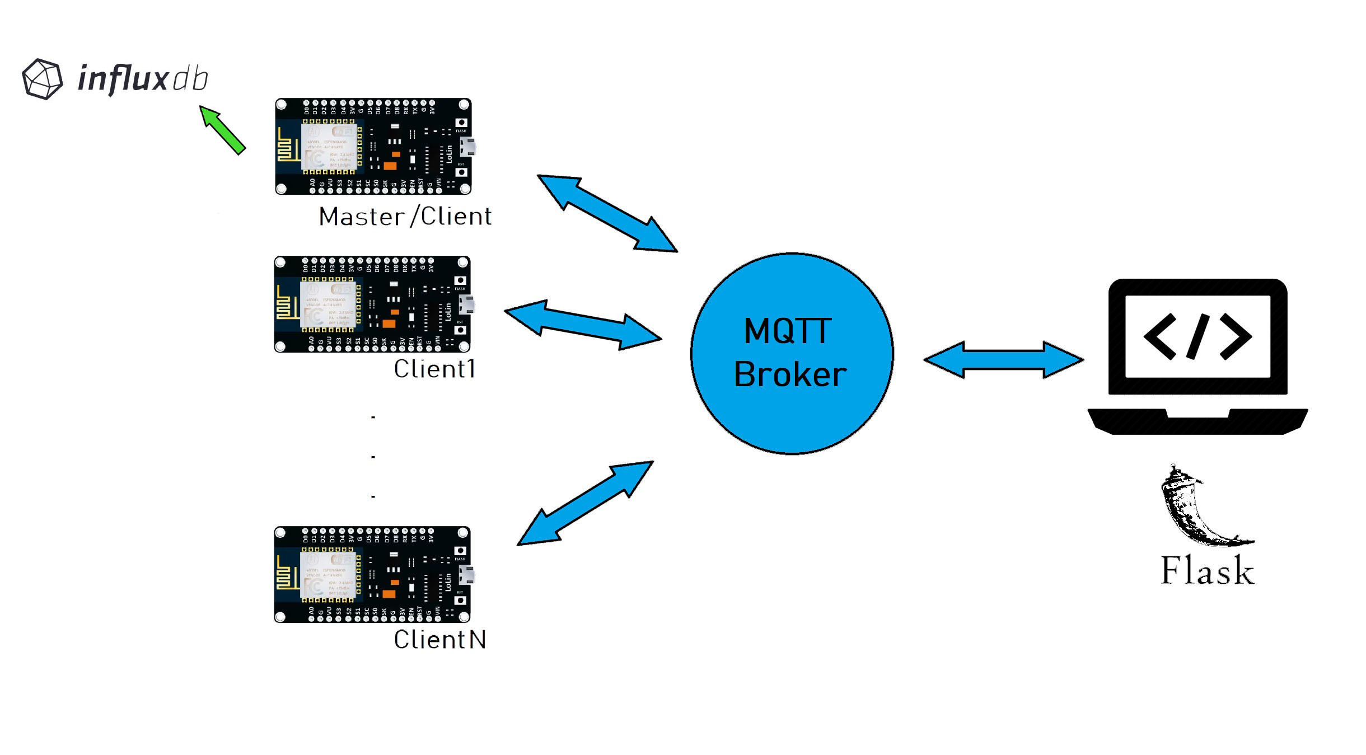
Method

Slide 4
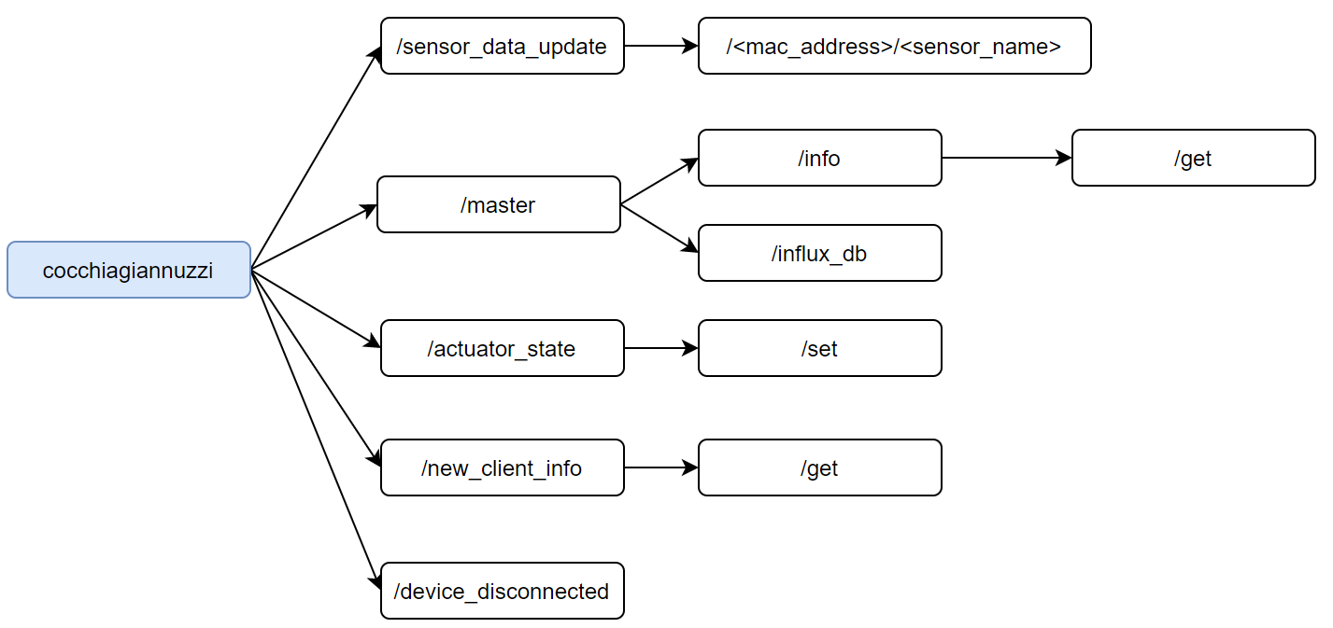
MQTT
Main topic: cocchiagiannuzzi
Device si collega
/master/info/get -> master, se esiste, risponde
Risposta ricevuta -> Istanzio nuovo client
Nessuna risposta -> Istanzio nuovo master e client
Client pubblicano su /sensor_data_update
Client in ascolto su /actuator_state e rispondono con lo stato
Disconnessioni gestite

Slide 5
Method
Device 1: Ingresso
PIR sensor -> allarme
MYsql e telegram
Device 2: cucina
Temperatura e Umidità
Metano -> apertura della finestra
Allarme –> MYsql e telegram
Device 3: serra
Umidità del terreno
Temperatura e Umidità
Finestre che si aprono in base alla temperatura
Irrigazione automatica
Openweather -> controlli con frequenza maggiore
Device 3: box
Apertura automatica

Slide 6
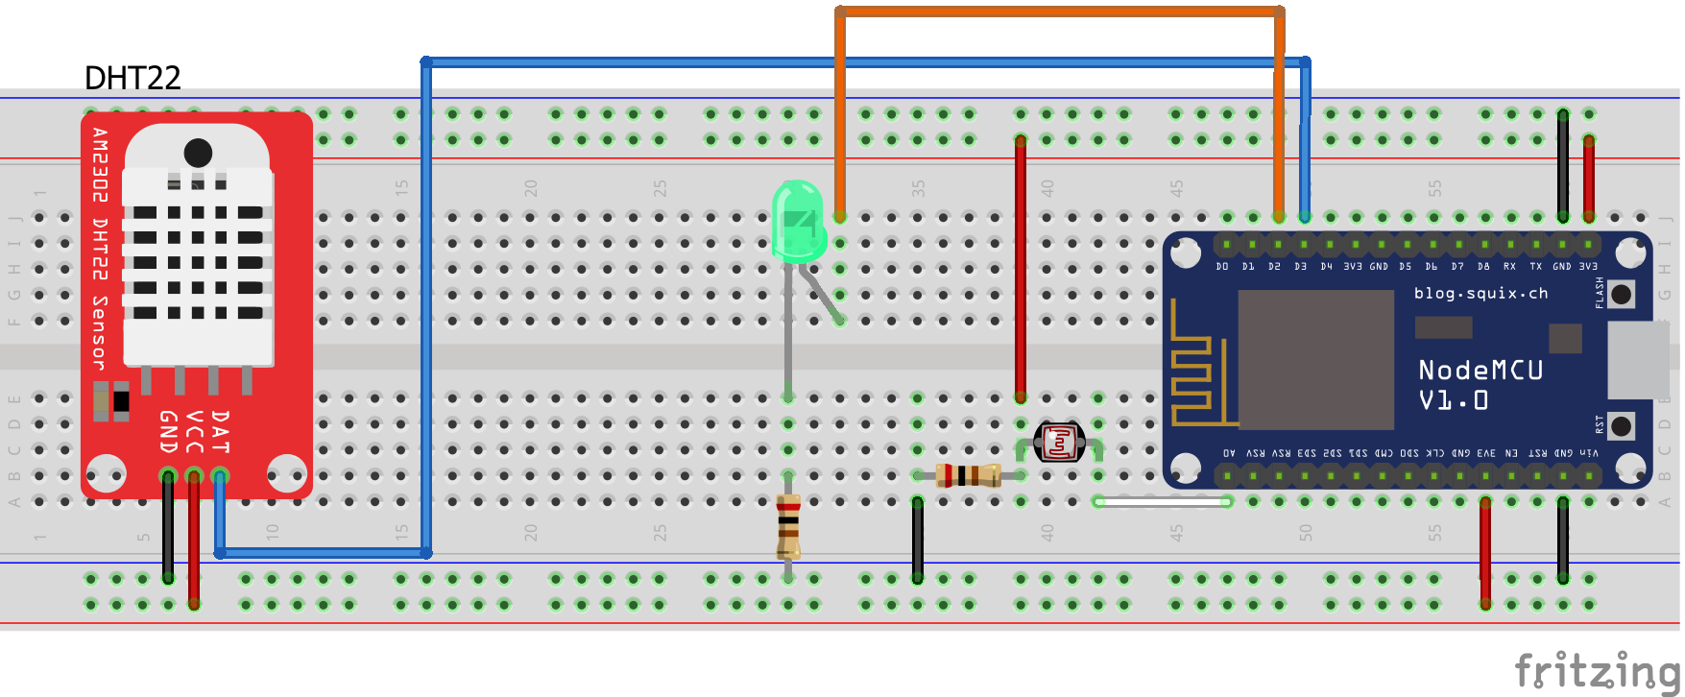
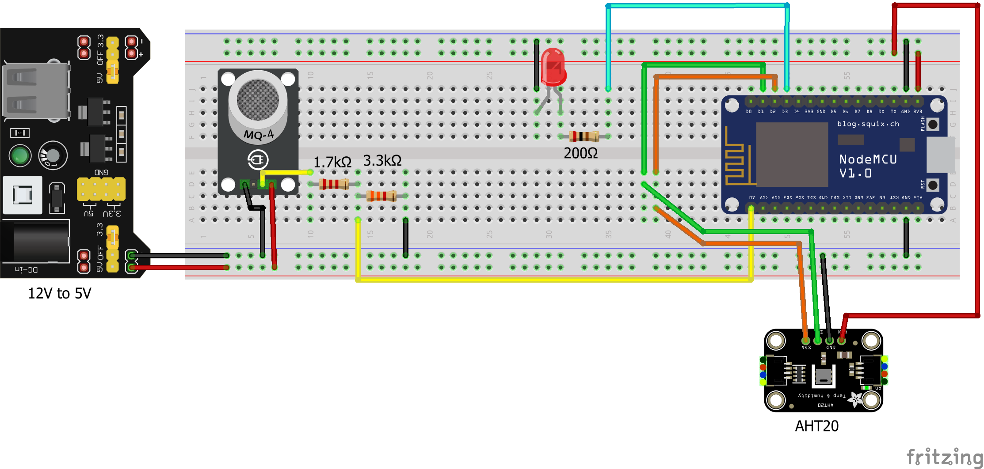
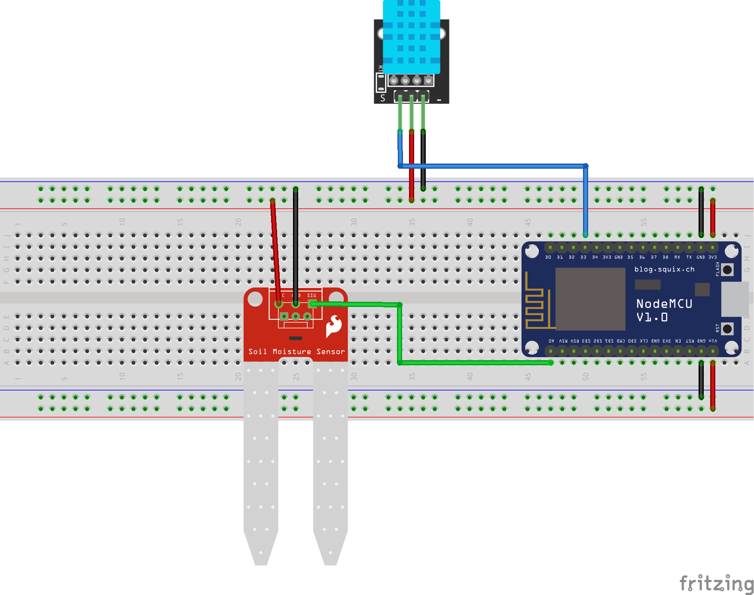
Method
Device 1: Ingresso
Temperatura
Umidità
Luminosità
Luce
Device 2: cucina
Temperatura
Umidità
Metano
Luce
Device 3: serra
Umidità del terreno
Temperatura
Umidità
Link alla cartella drive

Slide 7

Telegram

Slide 8
Web Server

Slide 9
Method
Description system: choices, parameters, use cases

Slide 10
Final remarks
Results, Discussion, conclusion

